Slide 1
Танцевальная студия для детей с особенностями в развитии
«Индиго»
Автор: Савенкова Ю.С.

Slide 2
Проблема: отсутствие кружка танцевально-двигательного направления для детей с ОВЗ.
Цель: образование танцевальной студии для детей с ОВЗ
Задачи: организация и проведение еженедельных занятий (бесплатных).
Ожидаемый результат: посещаемость детьми занятий, удовлетворенность группы.

Slide 3
План мероприятий:
Провести опрос –анкетирование среди родителей и опекунов детей с ОВЗ
Анализ результатов опроса
Поиск ресурсов: 1) поиск площадки для занятий; 2) поиск специалиста; 3) поиск ресурсов на аудио технику (музыкальный центр) или поиск поддержанной техники (бесплатной)
Проинформировать родителей/опекунов детей с ОВЗ о проведенных мероприятиях
Сформировать группы для занятий, учитывая возраст и физиологические возможности детей.

Slide 4
План мероприятий:
Провести родительское собрание, согласовать время проведения занятий и другие организационные моменты
Создать общий родительский чат для общей информации и вопросов
Создать сайт или страничку в социальных сетях для информационной открытости
Проведение еженедельных занятий
Промежуточная оценка результата проведенных мероприятий

Slide 5
План мероприятий:
Проведение открытого занятия для родителей
Проведение родительского собрания
Поиск площадки для выступлений
Подготовка к отчетному концерту или выступлению на фестивале «Мы все можем» для детей с ОВЗ
Оценка проведенных мероприятий, подведение итогов
Подготовка отчетности, в том числе информационной.

Slide 6
Календарный план мероприятий:
Провести опрос –анкетирование среди родителей и опекунов детей с ОВЗ. Сроки: с 06.05.20 по 20.05.2020 года.
Поиск ресурсов: 1) поиск площадки для занятий; 2) поиск специалиста; 3) поиск ресурсов на аудио технику (музыкальный центр) или поиск поддержанной техники (бесплатной). Сроки: в связи с продлением карантинных мероприятий дата поиска переносится до отмены ограничительных мер (ориентировочно с 25 мая по 25 июля 2020)
Проинформировать родителей/опекунов детей с ОВЗ о проведенных мероприятиях

Slide 7
Календарный план мероприятий:
Провести родительское собрание, с последующим созданием общего чата в Мессенджер (ватсап или вайбер)
Подготовка рабочей программы , необходимой для занятий
Составление плана занятий с детьми на учебный год
Открытие танцевальной студии с проведением еженедельных занятий с детьми, согласно составленному расписанию и плану занятий. Публикация в социальных сетях (страничка или сайт) для информационной открытости Сроки: с 01.09.2020 г. по 25.05.2021г..

Slide 8
Результаты (ожидаемые, промежуточные и конечные) проведенных мероприятий
Мероприятие | Сроки проведения | Ожидаемый результат | Промежуточный результат | Конечный результат | Ответственный
Провести опрос –анкетирование среди родителей и опекунов детей с ОВЗ | С 06.05.20 по 20.05.2020 | Не менее 50 опрошенных | 51 человек | 61 опрошенный | Савенкова Ю.С.
поиск специалиста для проведения занятий | 21.05.2020 | Наличие специалиста с дефектологическим образованием | Наличие дефектолога | Наличие необходимого специалиста для проведения занятий с детьми | Савенкова Ю.С. (собственные ресурсы: педагог-психолог, дефектолог, опыт работы с детьми с ОВЗ)
поиск площадки для занятий | Ориентировочно с 25 мая по 25 июля 2020 | Договоренность с донором площадки о проведении занятий | В связи с карантинными мероприятиями по COVID19, мероприятие временно приостановлено | В связи с карантинными мероприятиями по COVID19, мероприятие временно приостановлено | Савенкова Ю.С.

Slide 9
Результаты (ожидаемые, промежуточные и конечные) проведенных мероприятий
Мероприятие | Сроки проведения | Ожидаемый результат | Промежуточный результат | Конечный результат | Ответственный
поиск ресурсов на аудио технику (музыкальный центр) или поиск поддержанной техники (бесплатной). | С 25 июля по 01 сентября | Наличие музыкального центра | Наличие своего ноутбука и USB накопители с аудиозаписями | На доработке | Савенкова Ю.С.
Проинформировать родителей/опекунов детей с ОВЗ о проведенных мероприятиях | С 25 июля до 1 сентября | Полная осведомленность родителей и опекунов детей | На доработке | На доработке. Определиться с датой проведения родительского собрания | Савенкова Ю.С.
Провести родительское собрание | Первая неделя сентября | Составление расписания по возрастным группам | Сбор контактных данных родителей | Подведение итогов, оглашение списков и расписания | Савенкова Ю.С

Slide 10
Результаты (ожидаемые, промежуточные и конечные) проведенных мероприятий
Мероприятие | Сроки проведения | Ожидаемый результат | Промежуточный результат | Конечный результат | Ответственный
Подготовка рабочей программы , необходимой для занятий | с 25.07 по 01.09.2020 | Новая рабочая программа для работы с детьми ОВЗ от 7 до 18 лет | Программа «Движение» для работы с детьми ОВЗ с 7 до 15 лет | Полная версия рабочей программы с дополнительным списком занятий | Савенкова Ю.С.
Составление плана занятий с детьми на учебный год | с 25.07 по 01.09.2020 | Занятия два раза в неделю По определенным дням, продолжительность занятия 1 ак. час | Каждое занятие на определенную тему и состоит из: 1- приветствия, разминка; 2 – основная часть, основная тема; 3 – заключительная часть: рефлексия или обратная связь. | Занятия два раза в неделю По определенным дням, продолжительность занятия 1 ак. час | Савенкова Ю.С.

Slide 11

Результаты (ожидаемые, промежуточные и конечные) проведенных мероприятий
Мероприятие | Сроки проведения | Ожидаемый результат | Промежуточный результат | Конечный результат | Ответственный
Открытие танцевальной студии + публикация в социальных сетях (страничка, сайт) | С 01.09.2020г. По 25 мая 2021 г. | Проведение еженедельных занятий с детьми, согласно составленному расписанию и плану занятий. | На доработке В связи с карантинными мероприятиями по COVID19, результат возможно сдвинется по срокам . | На доработке | Савенкова Ю.С.

Slide 12
планируемые расходы, риски
Покупка музыкального центра (в среднем 10000 рублей)
Возможные расходы на аренду помещения, случае отсутствия бесплатной площадки (ориентировочно 5000 рублей в месяц, итого за 9 месяцев аренды – 45000 рублей)
Покупка футболок для выступления или открытых занятий ( ориентировочно стоимость одной футболки 200 рублей, если взять 30 человек – 6000 рублей)
Покупка шорт для выступления или открытых занятий (примерная стоимость шорт 500 рублей, на 30 человек составит 15000)
Покупка кулера для воды (организация питьевого режима, ориентировочно стоимость 6000 рублей)
Итого бюджет проекта, с учетом рисков, составляет 82 000 рублей.

Slide 13
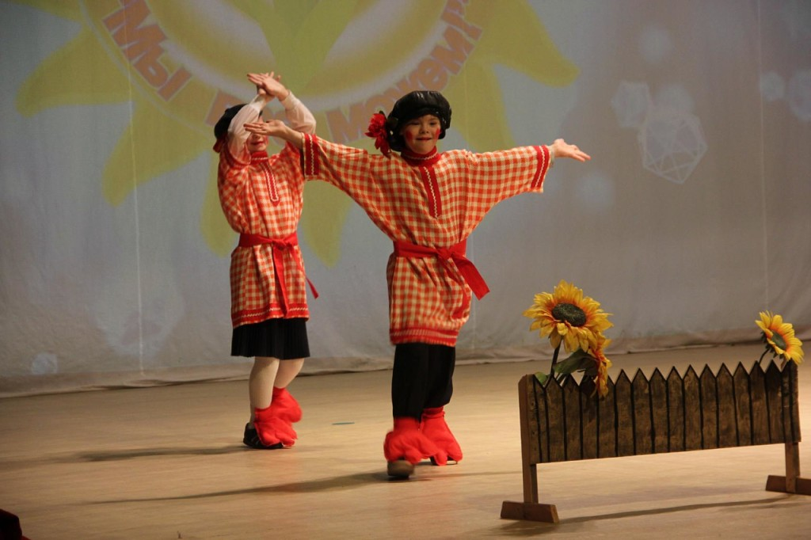
Мы все можем!

Slide 14
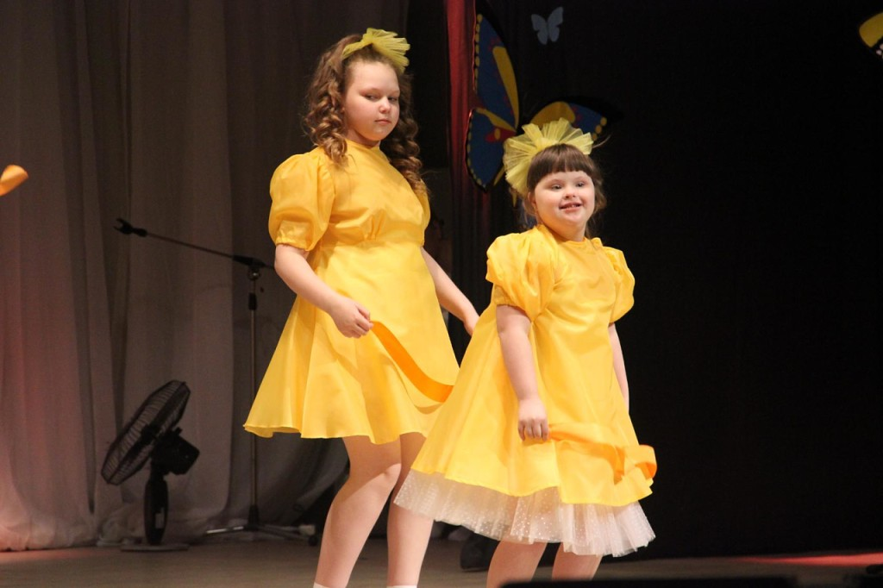
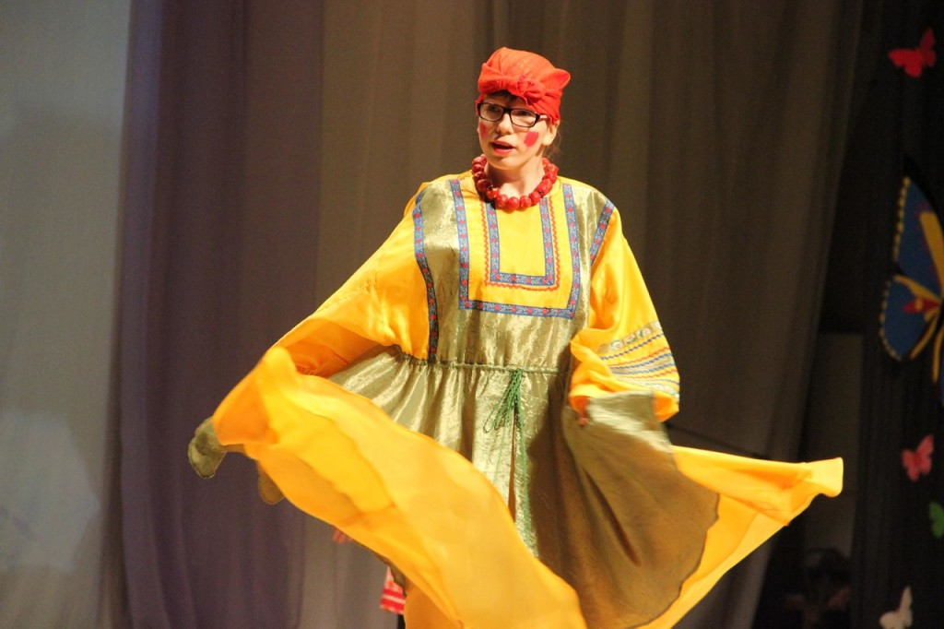
Движение – жизнь!

Slide 15
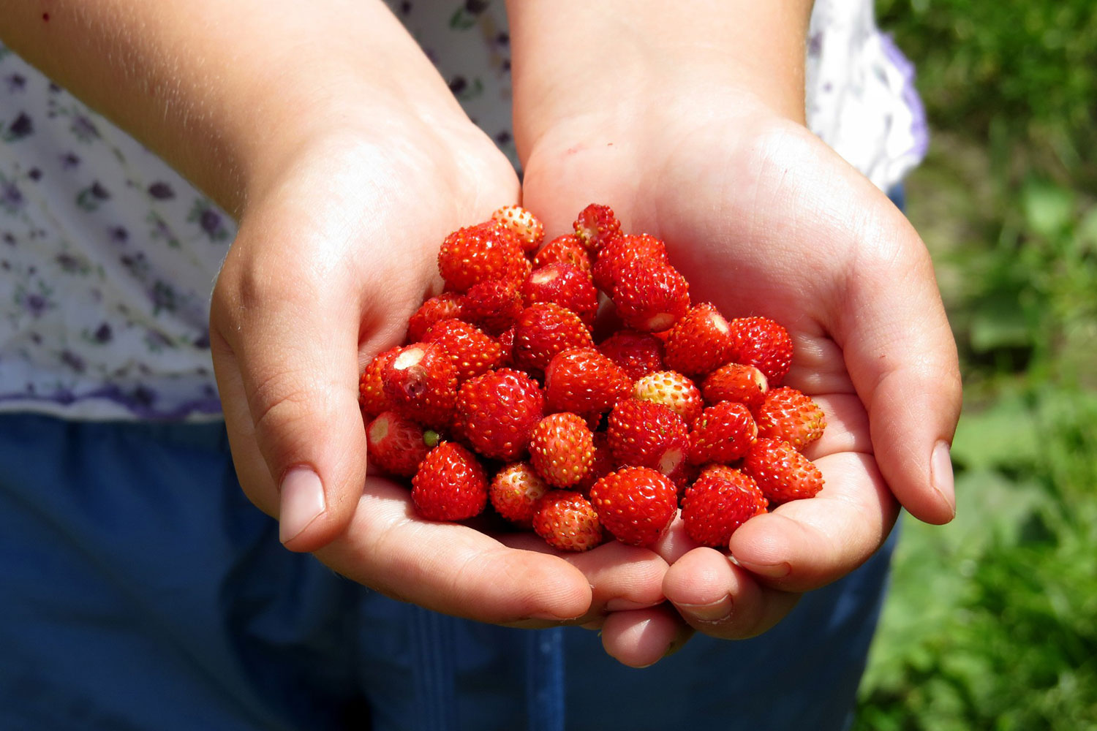
Спасибо за внимание!

